Slide 1



TIẾNG VIỆT 1

Slide 2

BÀI
ÔN TẬP
VÀ KỂ CHUYỆN
45
Đọc
1
củi
cửi
chào
đẽo
rau
câu
rêu
dịu
sưu

Slide 3
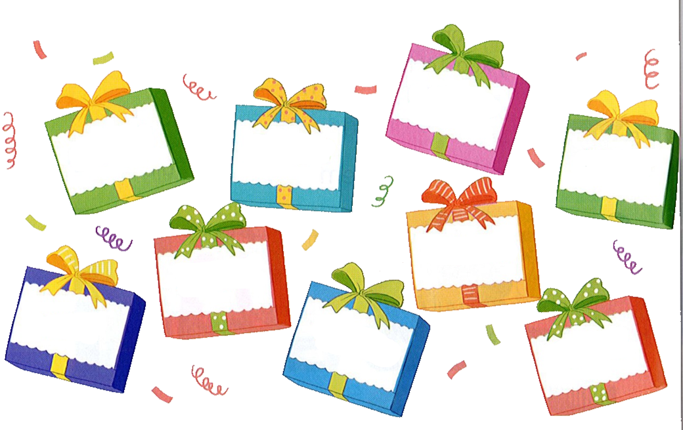
4
ngôi sao
3
1
9
khâu vá
gửi quà
kéo co
6
8
cây cau
2
kêu gọi
5
vui vẻ
chịu khó
7
mưu trí

Slide 4
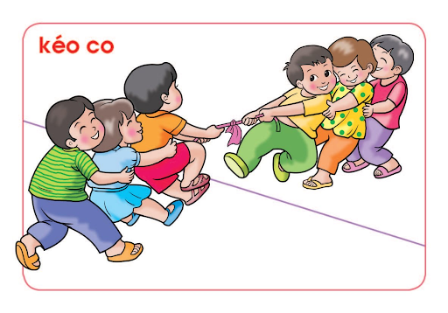
Notes:
Chói lọi: sáng và đẹp rực rỡ. VD: Nắng hè chói lọi; “Đồn rằng chúa mở khoa thi/Bảng vàng chói lọi đỗ thì tên anh”.

Slide 5
Nghỉ hè, nhà Hà đi Tam Đảo. Khi tán cây, ngọn cỏ còn thiu thiu ngủ, Hà đã dậy ngắm mây mù. Đến trưa, trời như vào thu. Mùa hè ở Tam đảo quả là dễ chịu.
1
2
3
4
Notes:
GV chú ý giải thích cho HS hiểu tác dụng của dấu ngoặc kép.

Slide 6
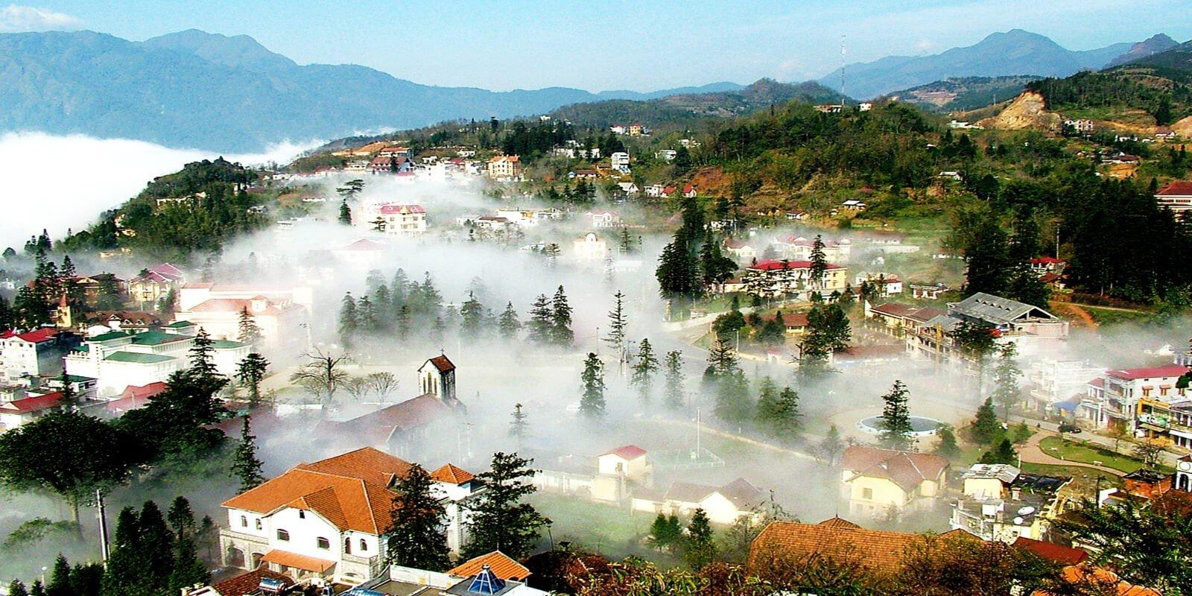
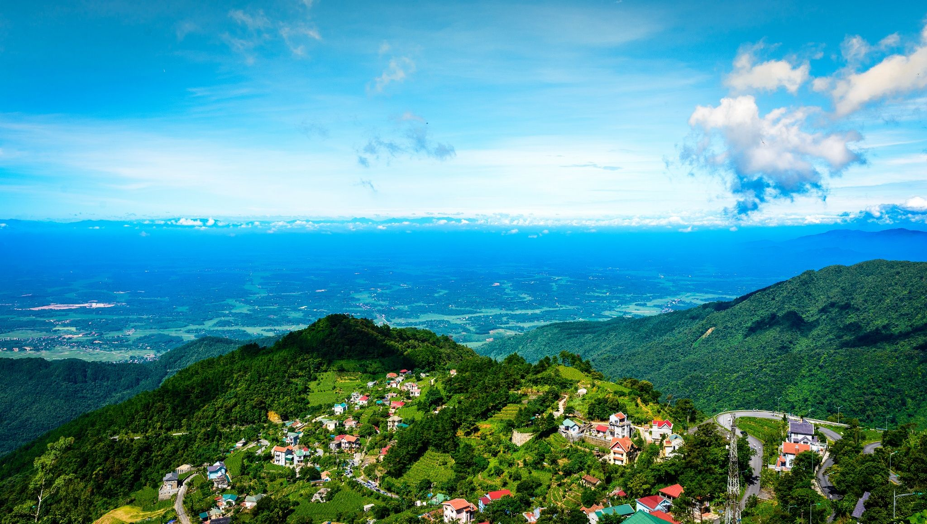
Notes:
Tam Đảo ở Vĩnh Phúc nhé thầy cô.

Slide 7
Nghỉ hè, nhà Hà đi Tam Đảo. Khi tán cây, ngọn cỏ còn thiu thiu ngủ, Hà đã dậy ngắm mây mù. Đến trưa, trời như vào thu. Mùa hè ở Tam đảo quả là dễ chịu.
Mùa hè ở Tam Đảo như thế nào?
Hà ngắm mây mù khi nào?
Nghỉ hè, nhà Hà đi đâu?

Slide 8


Slide 9



Thư giãn nào!

Slide 10
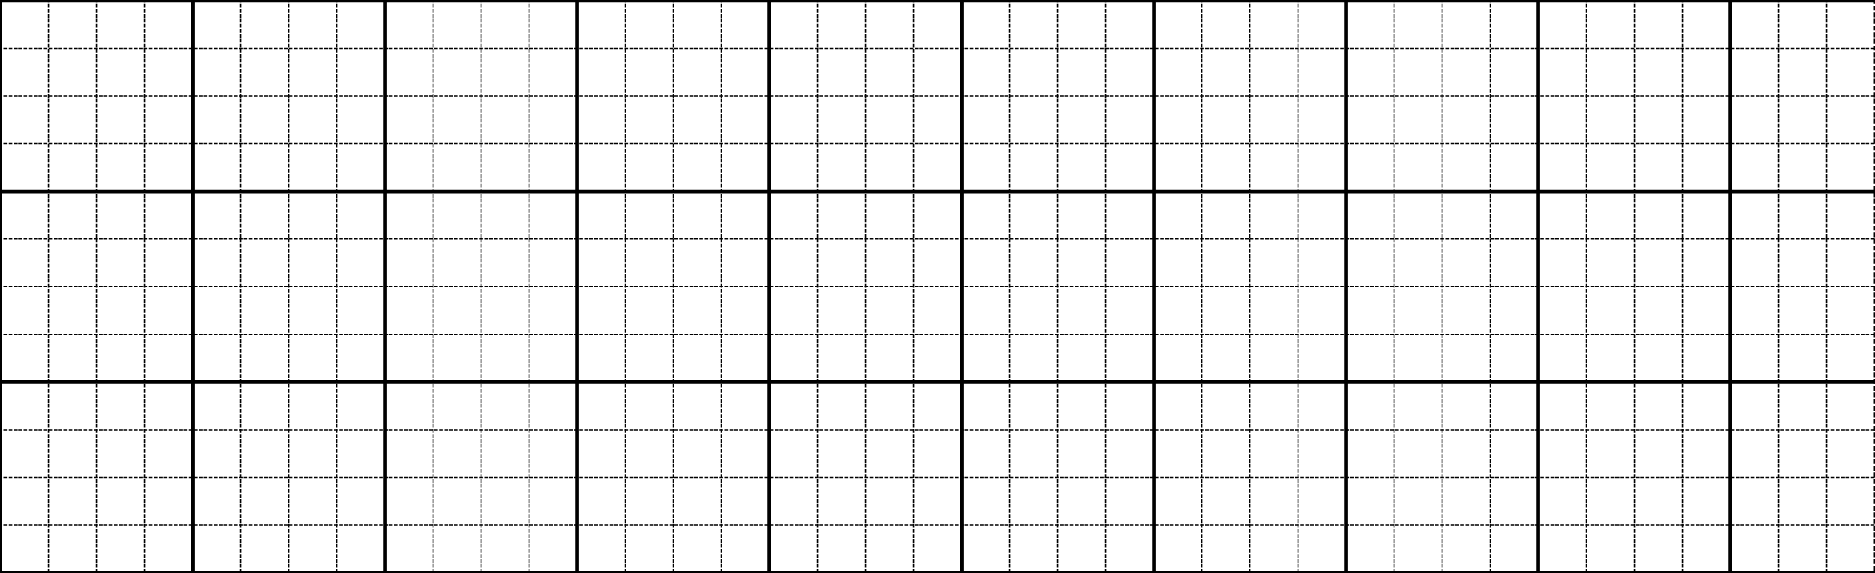
Viết
2
Tàu Ζ΄o đậu ωϊn bờ.
Notes:
Câu dài nên GV hướng dẫn viết bảng nhé

Slide 11
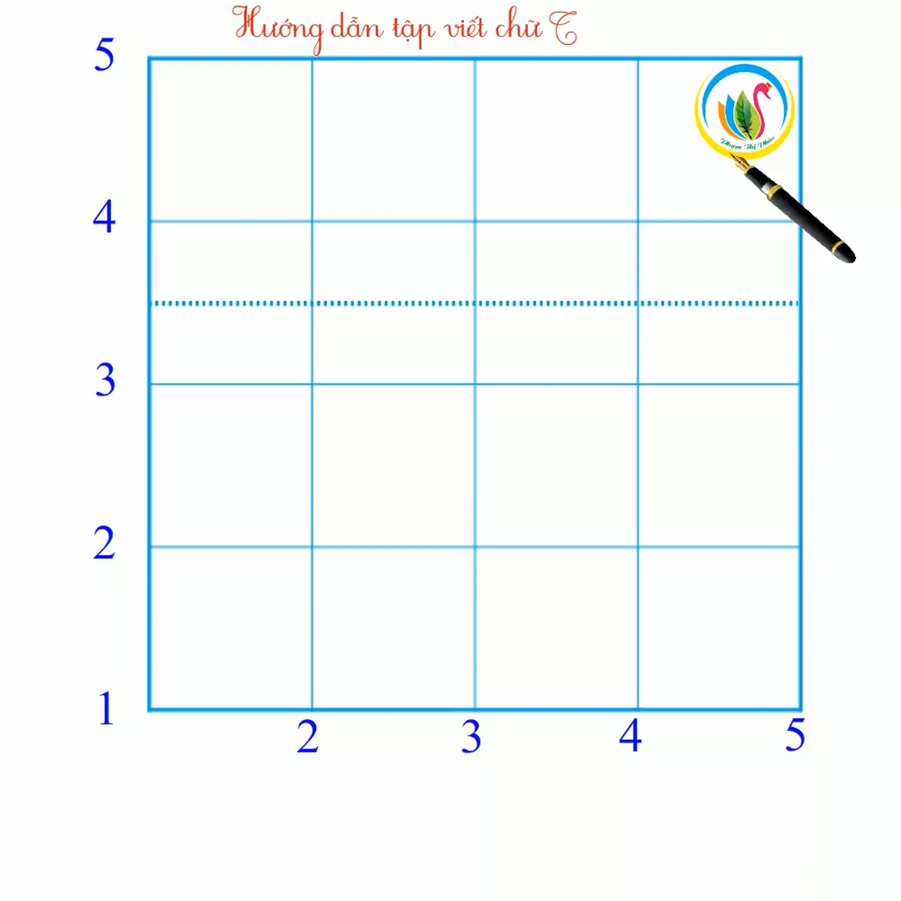

Slide 12
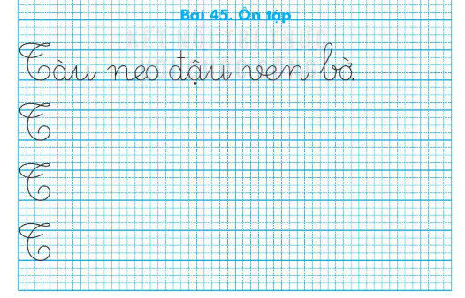
Viết vở
3

Slide 13
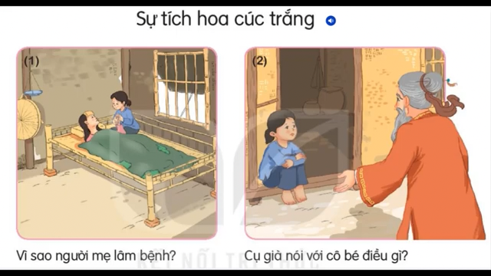
4
Kể chuyện

Slide 14
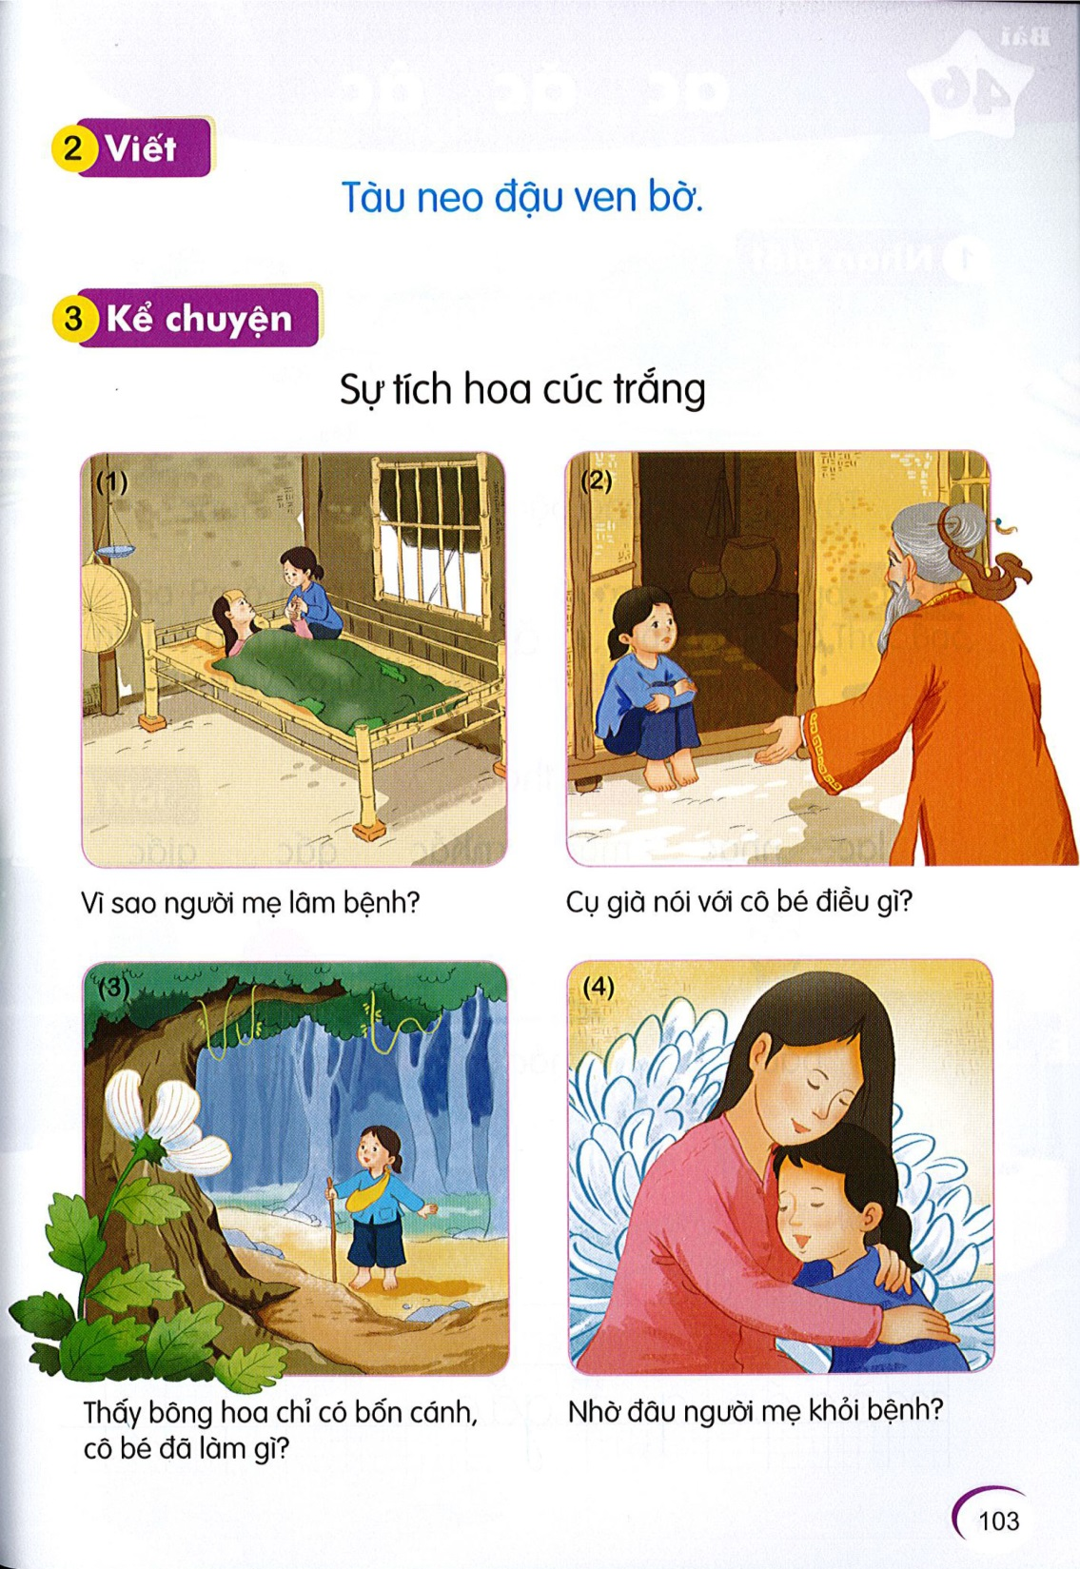
Sự tích hoa cúc trắng

Slide 18

Sự tích hoa cúc trắng

Slide 19

Nội dung:
Ca ngợi tấm lòng hiếu thảo của cô bé đối với người mẹ.

Slide 20


Slide 21
Dặn dò

